Slide 1
Поздравление мамочке с праздником 8 марта!!!
2021год

Slide 4
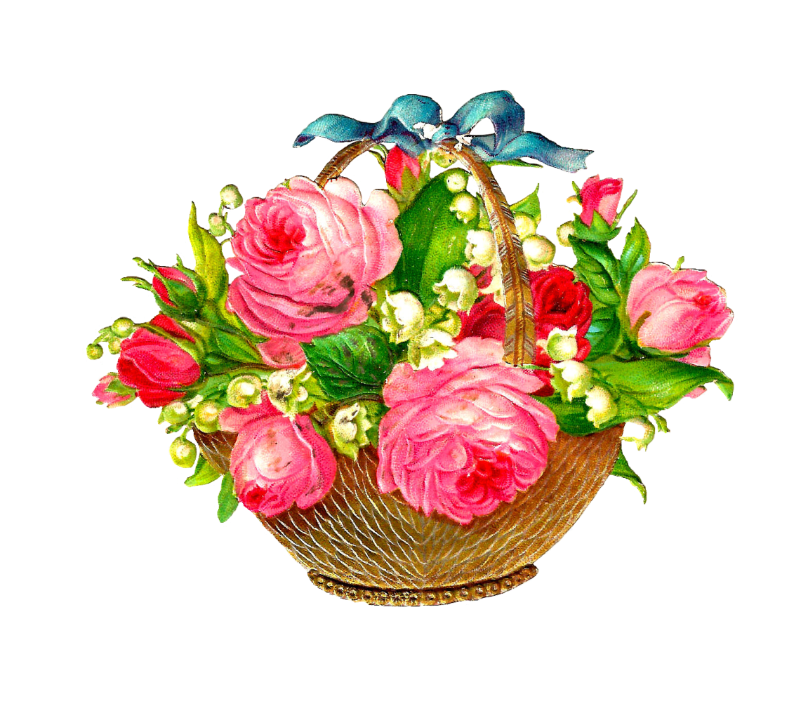

Slide 10
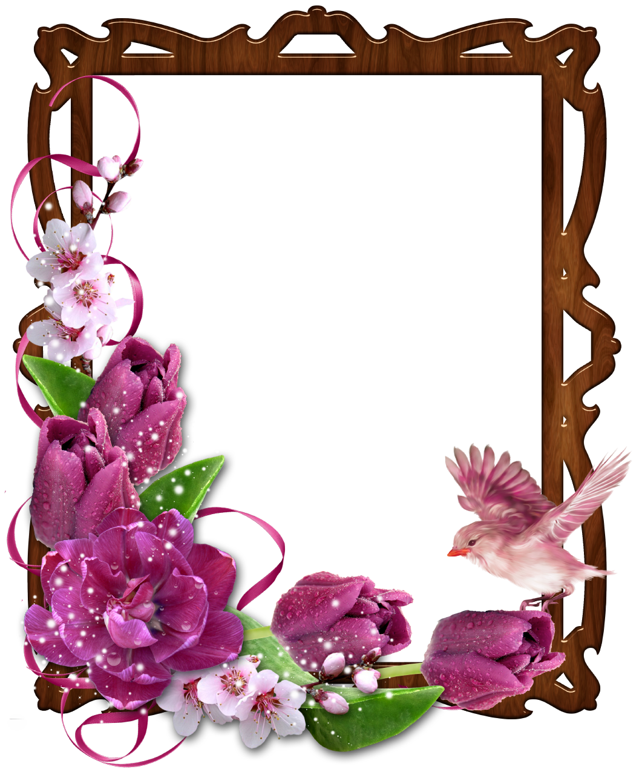
Мамочка любимая,
самая красивая,
будь счастлива
родная!!!

